Slide 1

大阪府商業振興の緊急対策について
令和２年４月（令和3年３月更新）
大阪府 商工労働部 中小企業支援室
商業・サービス産業課 商業振興グループ

Slide 2
令和２年度 商工労働部 施策概要
参考
◆新型コロナウイルス感染症拡大により大きな影響を受けた経済と雇用の回復に軸足を置きつつ、今後の大阪経済の成長の礎となる成長産業の育成、イノベーションの促進、中小企業の経営強化、幅広い人材の活用などに取り組み、産業経済分野
における大阪の活性化を図ります。
中小企業等の支援機能の強化
新たな産業創出、起業支援、投資促進
大阪産業局との適切な役割分担と、（地独）大阪産業技術研究所、商工会・商工会議所等の機能を活かした連携により、効果的に中小企業支援を実施。さらに、ウィズコロナ、ポストコロナを見据え、中小企業のDX化促進、ものづくり産業の振興や商店街等の活性化に向けた支援に取り組む。
デジタル技術を活用したビジネスの創出・育成、社会実装に向けた取組等を促進。また、感染症拡大に伴う社会構造の変化、2025年に開催予定の大阪・関西万博も視野に入れ、新たな産業の創出・拡大支援、スタートアップをはじめとするベンチャー企業の育成や、企業誘致を促進。
■SDGsの達成に貢献する産業の振興支援
■産業用地の確保、産業集積の維持・促進
○SDGsビジネス創出支援
・SDGsビジネスマッチングイベントの開催等によるSDGsビジネスの創出・成長支援
・バイオプラスチックビジネス等推進事業補助金による研究開発支援
○2025年大阪・関西万博を視野に入れた新たな産業の創出
・空の移動革命社会実装大阪ラウンドテーブル^{※7}の設立、空飛ぶクルマの社会実装に
向けた取組の加速化
・府内外からの先端技術の実証事業呼び込み
（「実証事業推進チーム大阪」による実証フィールド提供、実証実験補助金による支援）
○新エネルギー産業の振興
・バッテリ―戦略推進センターによる蓄電池や水素関連企業のビジネス拡大支援
・H2Osakaビジョンに基づく水素利活用拡大に向けた取組の推進
・大阪ｽﾏｰﾄｴﾈﾙｷﾞｰﾊﾟｰﾄﾅｰｽﾞ(SEP) ^{※8} 、おおさかｽﾏｴﾈｲﾝﾀﾞｽﾄﾘｰﾈｯﾄﾜｰｸ(SIN) ^{※9}
を活用した企業間ビジネスマッチングの推進
○ものづくり中小企業の成長投資促進
・府内投資促進補助金による支援、産業集積促進税制の活用
・市町村のまちづくりと連携した用地創出
○成長産業分野の立地促進
・成長特区税制の活用 ・特区メリットや投資インセンティブのプロモーション
○海外企業の対内投資促進
・外資系企業等進出促進補助金による支援
・大阪外国企業誘致センター（O-BIC）による立地支援
■新型コロナウイルス感染症拡大に伴う事業継続支援
〇休業要請支援金、休業要請外支援金等の支給
・休業要請支援金（府・市町村共同支援金） ・休業要請外支援金
・感染拡大防止に向けた営業時間短縮協力金（大阪市・府共同）
■事業承継支援
○産業局や商工会・商工会議所等と連携したオール大阪での集中的支援
・大阪府事業承継ネットワークの構築
・事業承継診断の実施、事業承継計画の策定に向けた伴走型支援
・若手後継者による新事業展開（ベンチャー型事業承継）の支援
■起業家の発掘・成長支援及び企業の育成・輩出
○新規創業者の発掘・支援
・ビジネスプランコンテスト等を通じた有望起業家の発掘、ハンズオン支援
○リーディングカンパニー候補の育成・輩出
・事業立ち上げ時に必要とされる専門的な支援プログラム「スタートアップ・イニシャル
プログラムOSAKA」の実施
・成長期にあるスタートアップに対する発展支援プロジェクト「RISING!」の実施
■商店街等の活性化
○感染症対策と需要喚起の先導的モデルの創出、成果の普及
・府内107商店街における３密を回避する感染症対策等の支援
・国の「GoTo商店街事業」に連動した需要喚起のための準備等の支援
・特設HPでの取組み事例発信等による成果の普及
健康・医療関連産業のクラスター形成と育成
彩都に続き、健都^{※10} 、未来医療国際拠点^{※11 ※12} （中之島4丁目）における拠点形成の推進や、中小企業等の健康・医療関連産業への参入を促進。
■スタートアップ・エコシステム^{※1 ※2}拠点形成
■特色ある拠点形成の推進
○京阪神連携によるスタートアップ・エコシステム拠点の形成
・大阪スタートアップ・エコシステムコンソーシアムの運営
・京阪神の強みを活かした資源や支援メニューの相互活用
○スタートアップの活躍促進
・海外トップアクセラレーター^{※3}によるメンタリング^{※4}やネットワーク構築支援
○彩都
・彩都インキュベーション施設へのベンチャー企業等の集積
・ベンチャー企業への研究開発支援
○北大阪健康医療都市（健都）
・国立健康・栄養研究所の着実な移転実現
・健康・医療関連企業等の集積
・産学連携を推進するコーディネート機能の構築
○未来医療国際拠点の形成
・再生医療をベースとする未来医療の産業化
（細胞・組織の安定供給システムの整備に向けた取組の実施）
■中小企業等の参入促進のための環境整備
■MOBIO(ものづくりビジネスセンター大阪)等での総合的支援
○健康医療関連産業への参入機会創出支援
・PMDA^{※13}関西支部の利用促進
・健康産業創出プラットフォーム「HBNet^{※14}」の運営
・海外ビジネス展開等支援の実施（欧米企業等とのオンライン商談会の開催等）
○技術の高度化、知的財産戦略支援
・(地独)大阪産業技術研究所による技術支援
・新型コロナウイルス感染症拡大により影響を受けた企業への研究所利用料の減免
・ものづくりイノベーション支援プロジェクト認定による研究開発支援
・INPIT^{※5}等知的財産支援機関と連携した支援
○ブランド化及び販路開拓支援
・ものづくり優良企業賞「匠」認証企業や「大阪製」認定製品のプロモーション
・ものづくりB2Bネットワークの運営等によるビジネスマッチング
多様な人材の活躍支援
新型コロナウイルス感染症の影響により離職を余儀なくされた方への就業支援を行うとともに、就職氷河期世代、障がい者、女性など多様な人材の活躍や、労働環境の改善・整備をサポート。
■OSAKAしごとフィールドを軸とした就業支援や人材確保支援
■デジタルトランスフォーメーション（DX）^{※6}推進
○就職が困難な方への就業支援
・OSAKAしごとフィールドにおけるハローワークと一体となった就業支援
・職種志向の拡大を通じ、人材確保に課題を抱える業界への就業を支援
・国や関係機関との連携による就職氷河期世代への就業支援
・キャリアカウンセリングと連動した職場体験
〇中小企業の人材確保支援
・中小企業人材支援センターにおける人材確保支援
・人材確保に課題を抱える業界の職場環境の改善、魅力向上
・府内大学との連携による大学生と府内企業の接点の創出
・外国人留学生の採用・定着支援
・障がい者の法定雇用率引き上げへの対応、中小企業への働きかけの強化
○データやデジタル技術の活用支援
・「大阪府DX推進パートナーズ」によるDX推進に資するソリューションの提供
・IoT推進ラボによるIoT導入支援
■金融支援
■雇用を守る取組の強化
■労働環境の改善支援
○制度融資を通じた資金供給
・新型コロナウイルス感染症関連融資による資金繰り支援
・設備投資応援融資や金融機関提案型融資等による金融支援
○求職者の早期就職に向けた支援
・コロナ禍における民間人材会社等と連携した緊急雇用対策の実施
・コロナ禍で離職を余儀なくされた方への早期再就職支援
○職業訓練の実施
・高等職業技術専門校等における産業人材の育成や障がい者等のスキルアップ
・民間教育訓練機関の活用による離職者等の職業訓練
〇職場トラブルの防止・解決支援
・労働者や事業主等に対する労働相談の実施
・労働関係法令、労働関係情報の啓発・提供
〇働き方改革の推進
・中小企業における労働環境改善に向けた取組み促進
・ワーク・ライフ・バランス実現に向けた啓発
・テレワークサポートデスク開設によるテレワーク導入・定着支援
■海外ビジネス支援
○海外ビジネスに関する相談・ビジネスチャンスの創出
・専門家による個別相談や海外現地企業との商談支援
・スタートアップをはじめ中小企業の海外オンライン商談会への出展支援
2

Slide 3
大阪府緊急対策 概要
令和2年5月
中小企業支援室
新型コロナウイルスの感染拡大を防止し、府民のいのちと暮らしを守り抜くために、緊急に求められるものを
中心に、これまでの補正予算の編成を含めた総合的な取組みを「大阪府緊急対策」として実施
緊急対策期
回復準備期
回復期
（３）危機を乗り越え未来をつくる
①内外の消費需要を喚起する取組み
②未来に向けた持続可能な社会経済の構築
（２）くらしと経済を支えるセーフティネットの強化
①生活とくらしを守り、安心安全を確保
②雇用の維持と事業の継続
（１）感染症の拡大防止
①いのちを守る医療提供体制の整備
②感染拡大の防止と収束に向けた取組み
4/22知事記者会見資料

Slide 4
(2)くらしと経済を支えるセーフティネットの強化
②雇用の維持と事業の継続
(３)危機を乗り越え未来をつくる
①内外の消費需要を喚起する取組み
■感染症対策及び風評被害払拭の取組みを後押し
■商店街の賑わい回復の準備及び実施を支援
商店街への支援
商店街の需要喚起
予算額 121百万円
予算額 60百万円＋30百万円(既定経費)
「3密」 対策 | ・商店街内消毒、共用スペース等への消毒液設置 ・キャッシュレス決済の導入、通販・宅配の促進 ・店主への衛生管理研修 など
情報 発信 | ・クリーン化を訴求するのぼり・タペストリー設置 ・HP・SNSによる発信 ・クラウドファンディングの活用促進 など
支援
対象
取組み
内容
パッケージ準備
①賑わい創出イベント
②インバウンド呼び込み
③スマート化
④若者のチャレンジ促進
キャンペーン支援
①まちバル・まちゼミ
②文化体験・街歩きツアー
③地域マネー決済
④チャレンジ出店 など
１
２
事業
スキーム
大阪府
支援
団体
府内１００商店街
事業
スキーム
大阪府
事業者
府内１００商店街
委託
支援
・打撃を大きく被った商店街
・取組み意欲のある商店街
委託
支援
・打撃を大きく被った商店街
・取組み意欲のある商店街
※全域を対象とした
情報発信も実施
※全域を対象とした
情報発信も実施
4月補正予算
5月補正予算

Slide 5
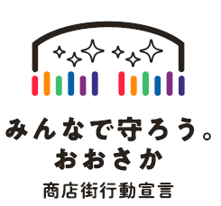
新型コロナウイルス感染症に対する取組状況について
令和３年２月
商業・サービス産業課
商店街の感染症対策と需要喚起に向けた取組み
１．事業概要
商店街は、地域住民の買い物を支える場として、また、地域コミュニティの担い手として重要な存在であるが、休業や外出自粛等によりこれまでにない打撃を受けている。
このため、以下の2事業により、「3密」を回避する感染症対策や需要喚起の支援を、モデルとなる100商店街（107商店街を選定済み）で進める。
２．取組内容
上記の取組みを分かりやすく発信する特設HP「みんなで守ろうおおさか」をオープン。府内各商店街における様々な取組みを、SNSも活用して分かりやすく発信。
３．経過
ア．感染症対策に係る事業（予算額121百万円） ・ 「新しい生活様式」の実践を促す啓発ポスターやサインの作成・掲示 ・ 「大阪コロナ追跡システム」の活用促進 ・ テイクアウト・デリバリー及びキャッシュレス決済の導入促進、クラウドファンディングの活用促進やSNSの導入支援 など | イ．需要喚起に係る事業（予算額91百万円） 国の「GoTo商店街」事業応募に向け、以下の支援を実施 ・ イベントやWeb活用等のメニュー案や感染症対策を掲載したマニュアル作成・公表 ・ 商店街活性化企画などの専門家等の派遣による国事業へのエントリーサポート ・ 国の採択を受けた商店街に、GoTo商店街に連動した取組みを府として支援 など
本事業のロゴ
令和２年5～６月 | ７～９月 | 10～12月 | 令和３年１～３月
▲4商店街で事業先行実施
▲4商店街で
啓発イベント実施
府内各地で
啓発キャラバン実施
２商店街で
啓発デモ実施
特設HPオープン▲
▲商店街向け
マニュアル公表
▲商店街向け
支援策説明会
国事業申請期間
国事業停止
事業着手
実施商店街選定基準制定
自薦・団体推薦を受付⇒107の商店街を選定
各商店街で、
啓発ポスター、
サインの掲示等
商店街のニーズに応じて、テイクアウト・デリバリー、キャッシュレス決済やクラウドファンディング、SNS（LINE・インスタ）の導入・活用をサポート
商店街・来街者調査で効果検証
専門家再派遣による国事業計画変更等のサポート
※事務局が相談対応
需要喚起の準備等
を見据え、各商店街
個別に状況把握
専門家派遣による国事業への
エントリーサポート
商店街調査で効果検証
国事業実施のサポート
有識者等で構成する選定・管理委員会において、事業を進行管理。
また、広報や既存施策の活用による協力を得るため、市町村、商工会・商工会議所に適宜情報提供しながら事業を遂行。

Slide 6
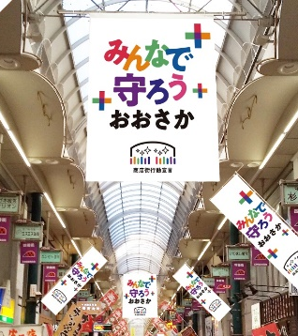
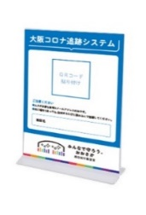
商店街の需要喚起に向けた取組み
～商店街の感染症対策支援～
「府民」、「商い」、そしてみんなで守ろう「おおさか」を ～商店街へ出かけよう！～
◆ 商店街の需要喚起のためには、まずは府民の皆さんが安心して訪れ、買い物をすることができる環境づくりが必要。
そのため、府域のモデルとなる１００商店街で「感染症拡大予防対策」と「啓発」を実施し、「安心な商店街」を発信する取組みを順次展開。
◆ 「みんなで守ろう。おおさか」をスローガンに、本日より、４つの商店街において、取組みを先行スタート。
◆ 今後、国の施策とも連動し、次なる需要喚起の取組みにつなげる。
先行実施商店街
戎橋筋 | 駒川 | 千林 | 天神橋筋
【新しい生活様式の啓発ポスター】
【PRロゴ】
【のぼり等】
取組み
内容
拡大
予防
▼ 商店街内の共用スペースへの消毒液の設置
▼ 卓上POPによる「大阪コロナ追跡システム」の活用促進 等
啓発
▼ 商店街内に商店街行動宣言「みんなで守ろう。おおさか」をPRするのぼり、タペストリーの設置
▼ 「新しい生活様式」の実践を促す啓発ポスター、サインの掲示、商店街内でのアナウンス放送の実施 など
※イメージ画像
【卓上POP】
6/3～
6月中旬～
先行実施
順次、１００商店街で
更なる取組みも展開！！
今後、国が実施するGoToキャンペーン（７月下旬予定）とも
連動し、需要喚起に向けた次なる取組みにつなげていく
6/3知事記者会見資料

Slide 7


商店街の需要喚起に向けた取組み
～商店街における感染症対策と社会経済活動の両立を推進～
◆ 府民の皆さんが安心して訪れ、買い物をすることができるよう、「みんなで守ろう。おおさか」をスローガンに、府域のモデルとなる１０７の商店街において、新型コロナウイルス感染症対策を着実に推進。
◆ 今月から、国の「ＧｏＴｏ商店街事業」の公募が開始。本府では、府内の人の流れとまちの賑わい創出を図るため、107商
店街において、需要喚起に向けた取組みの準備を進めており、国事業との相乗効果により商店街の活性化をめざす。
感染症対策［6月上旬～］
需要喚起［10月～］
商店街活性化
▼ 特設ホームページを通じた取組発信
▼ ポスター等の掲示による啓発
▼ 広報担当副知事もずやんによる
啓発イベントの実施
▼ 新たな生活様式を踏まえた取組みの推進
◎テイクアウト、デリバリー ◎キャッシュレス決済
◎SNSでの情報発信 ◎クラウドファウンディングの活用
▼ 国の「GoTo商店街事業」に
連動した取組みの支援を実施
【特設ホームページ】
・商店街等が実施する地元や商店街の
良さを再認識できるイベント等に必要な経費を支援
＊１申請者あたり300万円、共同申請
の場合は1,400万円が委託上限
＊全国で約1,000件採択予定
（全国の商店街数 約12,000）
感染症対策が浸透
安心して買い物をすることができる商店街に
【啓発ポスター】
【啓発イベント】
10/14知事記者会見資料

Slide 8
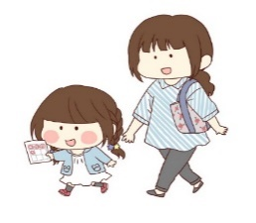

商店街の需要喚起に向けた取組み
～国の「GoＴｏ商店街事業」と連動した取組みのサポート～
◆ 府は107商店街が全て採択されるよう、専門家派遣等を通じて企画・準備をサポート。国の採択を受けた商店街には、
GoＴｏ商店街のプレ事業の実施経費や国事業の委託上限額を超える経費を支援。
◆ 今後、各商店街が工夫を凝らしたイベント等を実施していくので、ぜひ商店街へお出かけください。
「 GoTo商店街事業」に連動した府の取組み支援
▼商店街サポーター派遣
観光客等の呼び込み
商品開発
・イベント等の企画・準備（国事業申請サポート含む)
や事業実施、効果検証を専門家が支援
人の流れと街のにぎわいを
創出するイベント
ワークショップや
スタンプラリー、縁日など
伝統品マルシェやまち歩き、
地元産材を活用した
商品の開発など
▼需要喚起支援（委託金額上限50万円）
GoTo商店街の
取組イメージ
【プレ事業支援】
・国事業開始前のプレイベント等の実施支援
【上乗せ支援】
・国事業の委託上限額を超える経費を支援
［府］上乗せ支援
［国］
若者等のチャレンジや
新規出店の促進
スマート化等の取組促進
プロモーション
［府］プレ事業支援
［府］商店街サポーター派遣による支援
大学等とのコラボレーション
による商店街ブランドの確立など
VR映像による商店街の
バーチャル体験など
申請
採択
事業開始
【国事業スケジュール】
10/2～
10月中旬以降順次
11月頃～
商店街の魅力を再発見！ ぜひ商店街をお楽しみください
国事業の採択後、商店街の取組を順次発信！
10/14知事記者会見資料

Slide 9

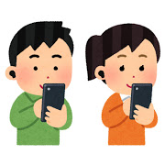
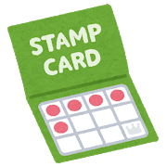


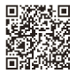


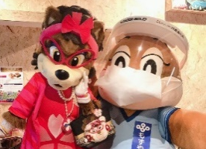
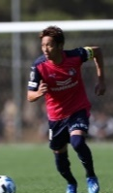
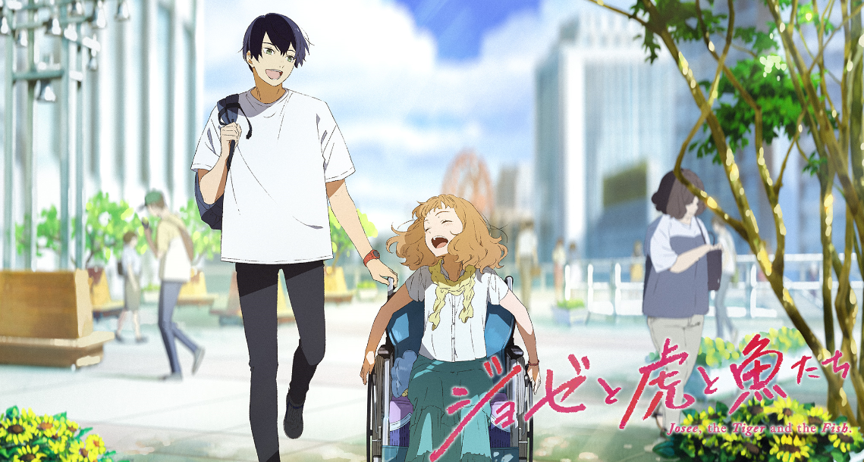
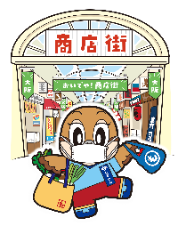
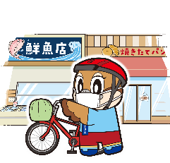
商店街の需要喚起に向けた取組み
～国の「GoTo商店街事業」と連動したイベント等の実施とプロモーション～
◆ 「GoTo商店街事業」において、現時点で府は全国トップの40商店街が採択。更なる採択に向け、引き続き支援を続ける。
◆ 今後、感染症対策を徹底した上で、商店街の良さを再認識できるイベント等を実施。府としても特設HPでの発信や様々なチャンネルを通じて商店街の取組みをプロモーション。ぜひ商店街の魅力を発見していただき、商店街を楽しんでください！
需要喚起 ［10月～］
※イベント等は開催制限の範囲内で実施
▼ 府の支援により国の「GoTo商店街事業」に採択されたイベント等を順次実施
商店街活性化
街のにぎわいを
創出するイベント
若者等のチャレンジや
新規出店の促進
スマート化等の取組促進
スマート化等の取組促進
テイクアウトに加えて
デリバリーにも対応した催し
空き店舗を活用して地域の
若者が運営・出店
タイムリーにキャンペーン情報を
常連へ発信する商店街アプリの導入
商店街QRカードにより
ポイント付与、抽選会を実施
－岡町商店街（豊中市）－
－三泉商店街（大正区）－
－堺駅前商店会（堺市堺区）－
－宮之阪中央商店街（枚方市）－
▼ 商店街の取組みを特設HPで発信、さらに様々なチャンネルでプロモーション！
特設ウェブサイト
街頭サイネージでの動画発信
セレッソ選手による街内放送
映画タイアップポスター
もずやん（商店街ver）による広報
感染症対策を徹底し、商店街が良さを再認識できるイベント等を実施していきます
特設HP：「みんなで守ろうおおさか」で検索
11/18資料

Slide 10
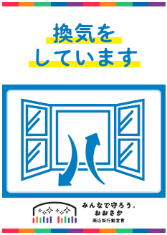
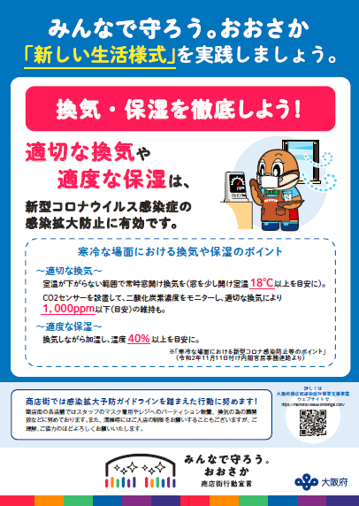
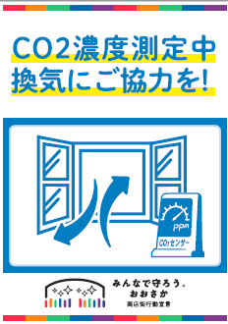
商店街におけるCO2センサーのデモンストレーション結果について
令和３年２月26日
商工労働部
○ 特に三密対策が求められる商店街内の飲食店等に安心して来訪いただけるよう、府のモデル商店街における感染症対策の一環として、国が推奨するCO2センサー設置のデモンストレーションを実施。
○ その成果を広く情報発信し、安心して買い物ができる商店街の浸透に繋げた。
目的
１．実施場所
商店街内の40店舗で実施
啓発サインの例 | 啓発ちらしの例
・ 天神橋三丁目商店街（北区）
・ 戎橋筋商店街、難波センター街商店街（中央区）
※ 11~12月の時短要請対象区域であることを踏まえた選定
※ 商店街組合を通じて実施店舗への協力を要請
２．実施内容
R2/12/19～
●CO2センサー設置
・ 各商店街が選定する店舗にCO2センサーを設置
（府の感染防止宣言ステッカーの登録を条件とする）
・ 設置や換気を見える化するための啓発サインを掲示
●来街者への啓発ちらし配布等
・ CO2センサー設置や換気の重要性をPR
・ 各店舗へのアンケート調査を実施
３．アンケート結果
R2/12/25公表
目安の 認知度 | Q1.国が示している適切な換気（CO2濃度1,000ppm以下維持目安）や適度の保湿（湿度40％以上目安）について、知っていましたか？ | 約９割が、今回認知
換気等の 実施 | Q2.今回、適切な換気や適度の保湿の確認や実施につかながりましたか？ | 約９割が、つながったと回答
主な意見 | 「商店街をあげて感染症対策に取り組んでいることを発信できた」 「数値が見えるのでありがたい」「適切な換気で安心な店作りにつなげたい」など
2/26コロナ対策本部会議資料

Slide 11
感染症対策
緊急対策の事業実績について
感染症対策
需要喚起
１．主な取組み経過
６月17日 107商店街を選定 ⇒ 順次、啓発及び感染症対策支援
６月30日 特設ＨＰオープン ⇒ 随時、情報発信
７月11・12日 ４商店街で啓発イベントを実施
９月４～18日 10商店街で啓発キャラバンを実施
12月19日～ ２エリアで啓発デモンストレーションを実施
２．啓発及び感染症対策
１．主な取組み経過
７月７日 商店街向けイベント等実施マニュアル公表
７月31日 商店街サポーター候補者公募開始
８月28日 商店街向け事業説明会（書面開催）⇒順次、専門家派遣
10月16日～ 国がGoTo商店街事業の採択公表⇒順次、需要喚起支援
１月８日～ 国事業一時停止⇒計画変更や再申請のため、専門家再派遣
２．専門家派遣及び需要喚起支援
 | 啓発 | 感染症対策
実施 内容 | ○啓発ポスター、サイン 音声アナウンス など | ①テイクアウト・デリバリー ②キャッシュレス決済 ③クラウドファンディング ④ＳＮＳ活用（LINE・インスタ）
実施 商店街数 | ○107全て | ①６（６） ②10（17） ③２（２） ④61（76）
 | 専門家派遣 | 需要喚起支援
実施 内容 | ○商店街活性化のノウハウを有する者を商店街に派遣 | ○GoTo商店街と連動した需要喚起の取組みを支援
実施 商店街数 | 派遣件数 ：79（91・111） 事務局支援：17（29・29） ・再派遣件数：27（28・40） | 府 申請件数：30（34・41） 契約件数：22（23・30） 国 申請件数：99（120・138） 採択件数：50（54・63）
28(57)は、組織的な活動としてGoTo商店街事業の申請等を優先し、本取組みへの挑戦を断念
※（ ）内は（単組数・連携単組も含む数）
３．情報発信
※採択件数には未公表分の５件を含む
※（ ）内は（単組数・連携単組も含む数）
３．情報発信
 | Ｗｅｂ | 紙面
内容 | ○特設ＨＰに取組み事例掲載 ○府ＨＰ・報道発表で取組み発信 | ○新聞広告に取組み掲載 ○事業内容が新聞等に掲載
実績 | ○掲載リリース数：19 掲載レポート数：44 動画制作 ：１ ○府報道発表数 ：６ 府記者会見数 ：３ | ○広報記事掲載数：３×２紙 ○新聞等掲載数 ：11
 | Ｗｅｂ | 紙面
内容 | ○特設ＨＰに取組み事例掲載 ○府ＨＰ・報道発表で取組み発信 | ○新聞広告に取組み掲載 ○広域的に取組みを発信
実績 | ○掲載リリース数：22 掲載レポート数：65 動画制作 ：１ ○府報道発表数 ：４ 府記者会見数 ：３ | ○広報記事掲載数：２紙 ○広告出稿数 ：12 ちらし折込数 ：６ 239,500部

Slide 12
緊急対策の効果検証について
１．考え方
本事業を通じて、成果目標の「商店街を安心して買い物ができる場とする」を、どの程度達成できたか、商店街および来街者に調査して検証
２．調査概要
３．主な調査項目
項目 | 商店街調査 | 来街者調査
調査対象 | 107モデル商店街（１５８組織） | 14か所（啓発イベント等実施商店街）
調査方法 | 郵送及びＦＡＸ | 現地でのアンケート調査
調査時点 | ①R2/10/30、②R3/2/14 | R2/11/28～12/11
調査数 | 発送数：158、 回収数：158 | 回収数：711（50／1か所)
商店街調査 | 来街者調査
・新型コロナウイルス感染症の影響 ・感染症対策 （府施策評価、来街者数等） ・需要喚起（府施策評価、今後の取組み等） | ・商店街への来街頻度 ・府の取組みの認知度 ・感染症対策の認知度 ・需要喚起での購買意欲 ・商店街を訪れる目的
４．調査結果の概要と、本事業選定・管理委員会委員による評価
商店街調査 |  | 来街者調査
－感染症対策－ コロナ禍で、イベント中止や来街者の減少などの影響が生じ、どう対応すればよいかわからないといった商店街も存在した。 このような中、府の啓発ポスターや消毒液の設置などの感染症対策の取組みは、商店街からの評価が大変高く、来街者の安心感の獲得にも繋がっている。 | －需要喚起－ コロナ禍で最多の影響がイベント中止。このような中、府の感染症対策マニュアルや商店街サポーター派遣などの取組みは商店街からの評価が大変高く、今後のイベント等の実施意向、バイローカル活動やICTを活用した需要喚起の関心も高い。 | －感染症対策－ 府の取組みのスローガンである「みんなで守ろう。おおさか」を半数以上が認知しており、感染症対策も認知されている。７割以上が商店街で安心して買物ができると感じている。 | －需要喚起－ 来街頻度は横ばいといった状況だが、商店街の需要喚起の取組みは安心の提供に繋がり、購買意欲を高めている。買物目的が最も高いことは、地域商業の担い手としての役割を映し出している。
○ 本事業の感染症対策や需要喚起の支援を通じ、組織的な取組みがなされており、持続的な活性化への基礎作りに繋がった。
○ こうした迅速な取組みを通じ、持続的な活性化に向け、商店街が組織的に対策を講じるための基盤を整えることに繋がった。
○ 商店街が安心できる場であることが浸透しており、この面でも、商店街の持続的な活性化に向けた基盤を整えることに繋がった。
○ 安心して買物ができる商店街の浸透に繋がっており、持続的な活性化への可能性を拡げた。
※調査結果の詳細は、本事業特設HPに掲載しています。

